Slide 1



7 Mayıs 2024 Salı

Slide 2

GENEL ESASLAR:
Yeni müfredatta, dünyada değişen durum ve ihtiyaçlara göre yeniden düzenlenebilecek şekilde esnek bir yapı benimsenmiştir.
Millî Eğitim Bakanlığımızca, "Türkiye Yüzyılı Maarif Modeli" adını taşıyan yeni müfredat taslağı, "gorusoneri.meb.gov.tr" adresinden kamuoyunun görüşüne sunuldu.
Yeni müfredat, gelecek eğitim öğretim yılından itibaren
okul öncesi,
ilkokul birinci sınıf,
ortaokul beşinci sınıf
lise dokuzuncu sınıflarda kademeli şekilde uygulanmaya başlanacak.

Slide 3
GENEL ESASLAR:
"Türkiye Yüzyılı Maarif Modeli", hazırlanan yeni öğretim programlarına temel oluşturdu.
Yeni müfredat, özgün bir eğitim felsefesi içeriyor.
Yeni modeliyle;
millî bilince sahip,
ahlaklı,
erdemli,
milleti ve insanlık için faydalı,
güzel olanı yapmayı ideal edinmiş; beden, zihin, kalp ve ruh bütünlüğüne sahip bilge nesiller hedefleniyor.

Slide 4
GENEL ESASLAR:
Yenilenen programlar, kademe ve sınıf düzeylerine göre şöyle:
Okul öncesi öğretim programı 3-5 yaş;
ilkokul-ortaokul kademeleri için;
fen bilimleri dersi 3-8.
sınıf, hayat bilgisi dersi 1-3. sınıf;
ilkokul matematik dersi 1-4. sınıf,
ilkokul Türkçe dersi 1-4. sınıf,
insan hakları, vatandaşlık ve demokrasi dersi 4. sınıf;
ortaokul matematik dersi 5-8. sınıf,
ortaokul Türkçe dersi 5-8. sınıf,
sosyal bilgiler dersi 4-7. sınıf,
TC inkılap tarihi ve Atatürkçülük dersi 8. sınıf,
din kültürü ve ahlak bilgisi dersi 4-8. sınıf.

Slide 5
GENEL ESASLAR:
Lise kademeleri için;
biyoloji dersi 9-12. sınıf,
coğrafya dersi 9-12. sınıf,
felsefe dersi 10-11. sınıf,
fizik dersi 9-12. sınıf,
kimya dersi 9-12. sınıf,
matematik dersi 9-12. sınıf,
TC inkılap tarihi ve Atatürkçülük dersi 12. sınıf,
tarih dersi 9-11. sınıf,
Türk dili ve edebiyatı dersi 9-12. sınıf,
din kültürü ve ahlak bilgisi dersi 9-12. sınıf.

Slide 6
NEDEN Sadeleştirilmiş içerik?
Yeni müfredat çalışmalarında ülke bazlı yapılan karşılaştırmalarda, mevcut müfredatın muadillerinden 2 kata yakın bir düzeyde daha ağır olduğu belirlendi.
Bilgi erişiminin zor olduğu dönemlerde yapılan müfredatların dünya genelinde de revize edildiği ve bilgi edinmedeki kolaylıklardan hareketle seyreltilmeye gidildiği tespiti yapıldı.
Yapılan incelemelerde mevcut müfredatın öğrenme çıktılarının incelenen ülkelere göre yüzde 50 fazla olduğu belirlendi.
Bu kapsamda yeni müfredatta yüzde 35'lik oranda bir seyreltme yapıldı.
MEB, müfredat çalışmaları ile beceri odaklı yaklaşımı benimsedi. Bu yaklaşımda, sadeleştirilmiş içerikte öğrencilerin derinlemesine öğrenmesine imkân sağlayacak yeni yaklaşımlar belirlendi.

Slide 7
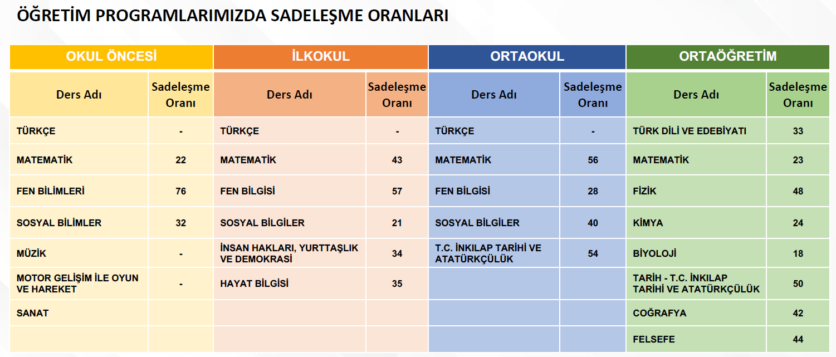
NEDEN Sadeleştirilmiş içerik?
Sadeleştirme Oranları

Slide 8
NEDEN Sadeleştirilmiş içerik?
Sadeleştirme Oranları

Slide 9
Bütüncül bir eğitim modeli
Yeni müfredatta, öğrenciyi zihinsel, sosyal, duygusal, duyuşsal, fiziksel ve ahlaki açıdan bir bütün olarak gören "bütüncül eğitim yaklaşımı" modeli benimsendi.
Yeni müfredatta, değişen dünyada değişen durum ve ihtiyaçlara göre yeniden düzenlenebilecek şekilde esnek bir yapı benimsendi.
"Türkiye Yüzyılı Maarif Modeli" ile öğrencilerin inanç, kimlik ya da sosyoekonomik durumları nedeniyle dezavantajlı olmadığı bir öğrenme süreci tasarlandı.

Slide 10
Türkçe vurgusu
"Türkiye Yüzyılı Maarif Modeli"nde Türkçenin bütün zenginliğiyle toplumun birbiriyle iletişimine, bu iletişimi anlamlandırma çabalarına ve kültür unsurlarının nesilden nesile aktarılmasına öncülük ve eşlik ettiğine vurgu yapıldı.
Bu nedenle Türkçenin öğretimi ve öğrencilerin dil becerilerinin geliştirilmesi, eğitim sisteminde temel bir politika olarak yer aldı.
Eğitimin her aşamasında, Türkçenin öğretimine, doğru kullanımına titizlikle dikkat edilecek.
Türkçenin etkili kullanılmasına yönelik becerilerin kazandırılması da tüm derslerin ortak hedefi olarak belirlendi.

Slide 11
Matematik alan becerileri
Matematik alan becerileri ilkokul, ortaokul ve lise düzeyini kapsayan ve süreç bileşenleri ile modellenebilen beceriler dikkate alınarak belirlendi. Yeni müfredatta yer verilen 5 matematik alan becerisi,
matematiksel muhakeme,
matematiksel problem çözme,
matematiksel temsil,
veri ile çalışma ve veriye dayalı karar verme,
matematiksel araç ve teknoloji ile çalışma olarak belirlendi.

Slide 12
Fen bilimleri dersine 13 alan becerisi geldi
"Türkiye Yüzyılı Maarif Modeli"nde 13 farklı fen bilimleri alan becerisi tanımlandı.
Fen bilimleri alan becerileri;
bilimsel gözlem,
sınıflandırma,
bilimsel gözleme dayalı tahmin,
bilimsel veriye dayalı tahmin,
operasyonel tanımlama,
hipotez oluşturma,
deney yapma,
bilimsel çıkarım yapma,
bilimsel model oluşturma,
tümevarıma dayalı akıl yürütme,
tümdengelime dayalı akıl yürütme,
kanıt kullanma
bilimsel sorgulama becerilerinden oluştu.

Slide 13
Sosyal bilimler için 17 alan becerisi belirlendi
Yeni müfredatta sosyal bilimler alan becerileri kapsamında; yerli ve yabancı literatür, alanın kendine özgü yapısı ve çağın gereklilikleri göz önünde bulundurularak 21. yüzyıl becerileri ile de güçlü ilişkileri olan 17 alan becerisi belirlendi.
Bunlar, "zamanı algılama ve kronolojik düşünme, kanıta dayalı sorgulama ve araştırma, tarihsel empati, değişim ve sürekliliği algılama, sosyal katılım, girişimcilik, mekansal düşünme, coğrafi sorgulama, coğrafi gözlem ve saha çalışması, harita, tablo, grafik, şekil ve diyagram, mantıksal muhakeme, felsefi sorgulama, felsefi muhakeme, felsefi düşünce ortaya koyma, eleştirel sosyolojik düşünme, tarihsel sorun analizi ve karar verme" becerileri olarak sıralandı.

Slide 14
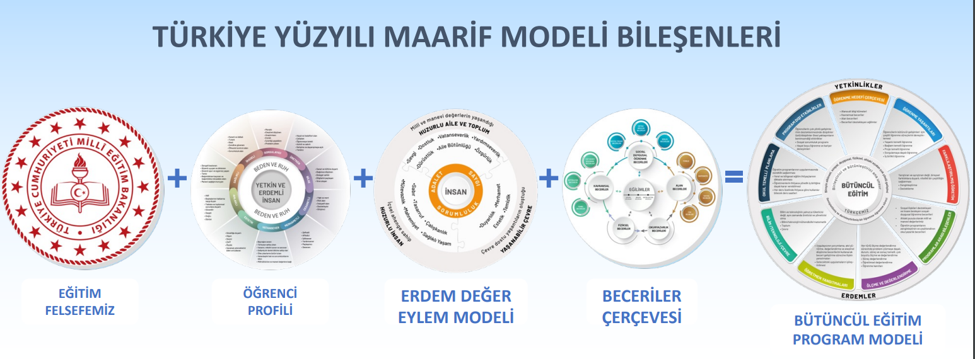
TÜRKİYE YÜZYILI MAARİF MODELİ BİLEŞENLERİ

Slide 15
ÖĞRETİM PROGRAMLARININ PERSPEKTİFİ (EĞİTİM FELSEFESİ)
Türk eğitim sistemi, bütün ideolojilerin üstünde millî bir şahsiyet inşa etmek ve o şahsiyetlerden oluşan bir toplum oluşturabilmek için;
Ahlaklı, erdemli, milleti ve insanlık için iyi, doğru, faydalı ve güzel olanı yapmayı ideal edinmiş,
Eleştirel düşünebilen, sorgulayan, araştıran, mesuliyet ve ülkü sahibi,
Yalnızca medeniyete uyum sağlayan değil, etkin olarak medeniyet kurucusu ve geliştiricisi bilge nesilleri hedefler.

Slide 16
ÖĞRETİM PROGRAMLARININ PERSPEKTİFİ (EĞİTİM FELSEFESİ)
Türk eğitim sisteminin merkezinde insan vardır.
İnsan; zihinsel, duygusal, bedensel, sosyal ve manevi gelişim yönleriyle bütüncül olarak ele alınır.
Türk eğitim sistemi sahip olduğu mefkûre ile toplumu ve ülkesini imar eden şahsiyetler yetiştirmeyi ahlaki bir sorumluluk olarak ele alır,
Millî ve manevî değerlerimizi koruyan, yücelten ve insani değerleri kucaklayan şahsiyetlerin
yetişmesini amaçlar.

Slide 17
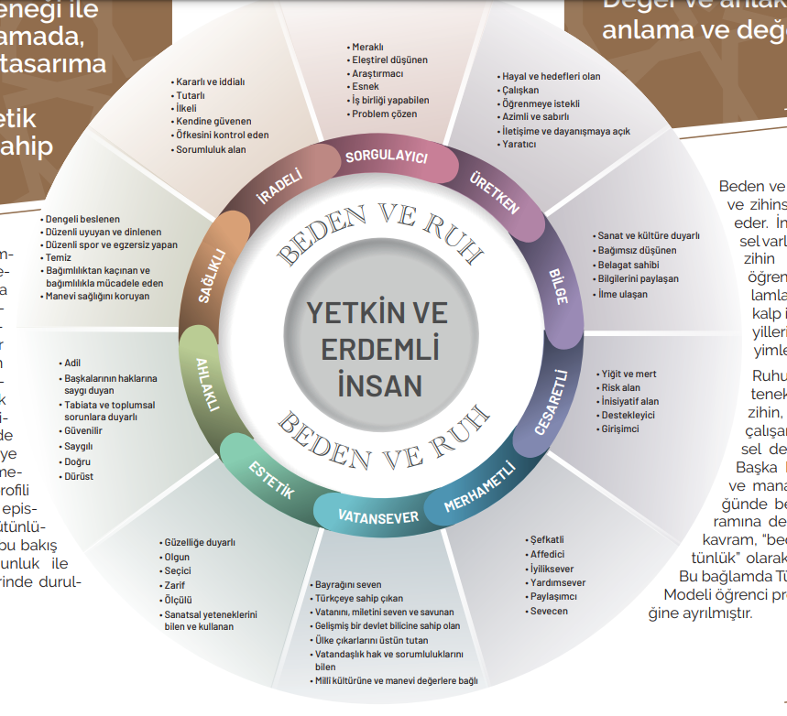
ÖĞRENCİ PFOFİLİ

Slide 18
Beden ve Ruh
Beden ve ruh, insanın fiziksel ve zihinsel boyutlarını ifade eder.
İnsanın bedeni fiziksel varlığını temsil ederken zihin de ruhtaki, düşünme, öğrenme, anlama ve anlamlandırma; kalp ise yönelimleri, meyilleri ve duygusal deneyimler gibi süreçleri ifade eder.
Ruhun düşünme yeteneklerini ifade eden zihin, bedenle birlikte çalışarak insanın bütünsel deneyimini oluşturur.

Slide 19
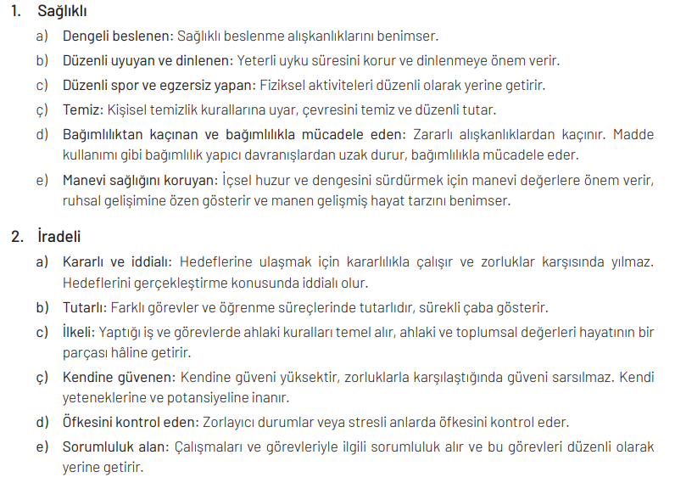

Slide 20
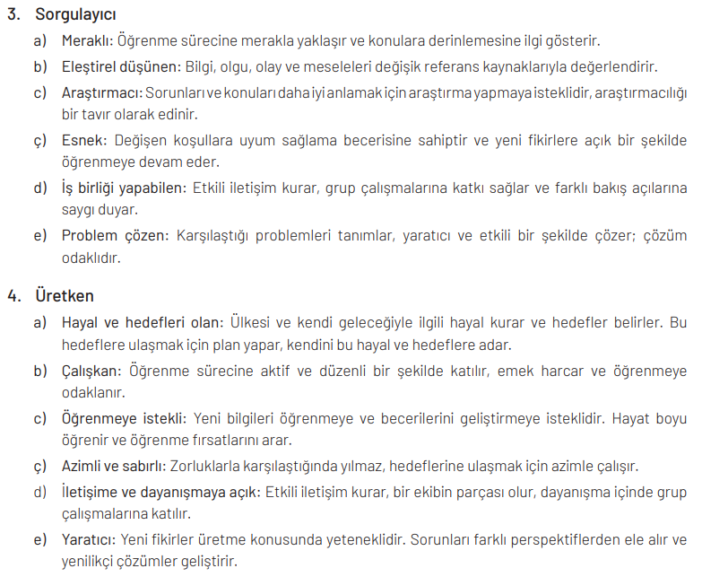

Slide 21
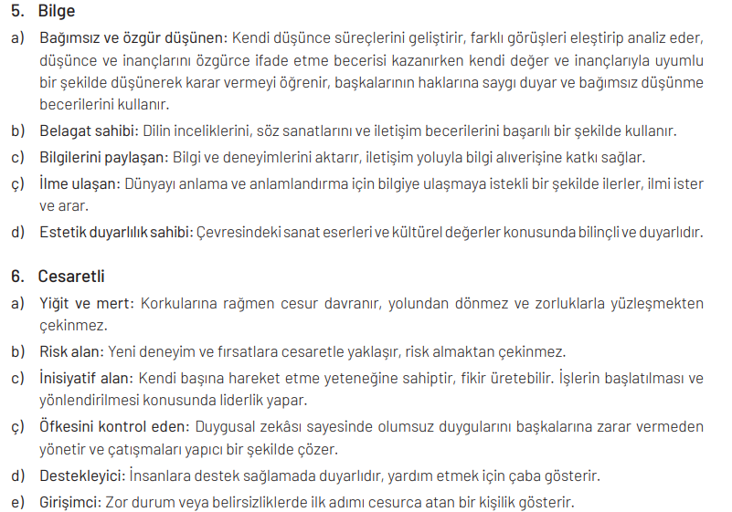

Slide 22
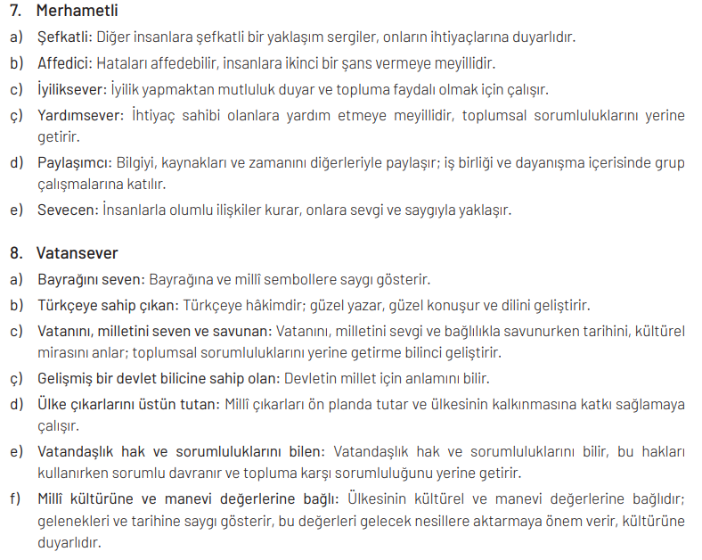

Slide 23
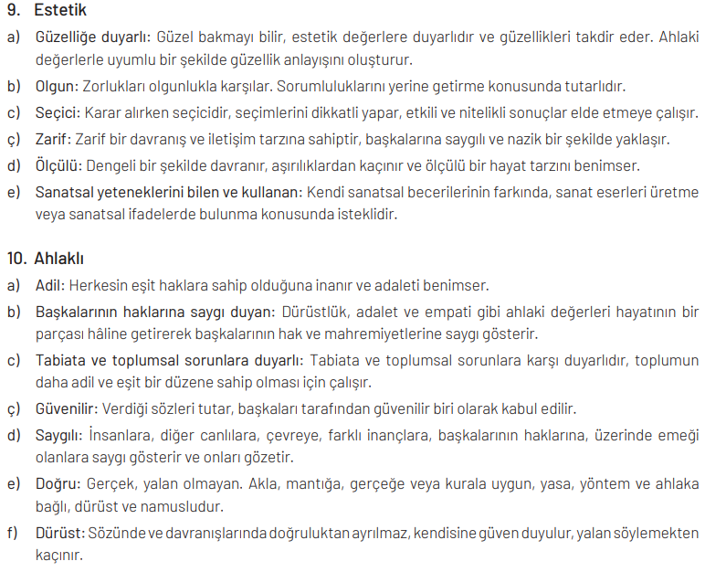

Slide 24
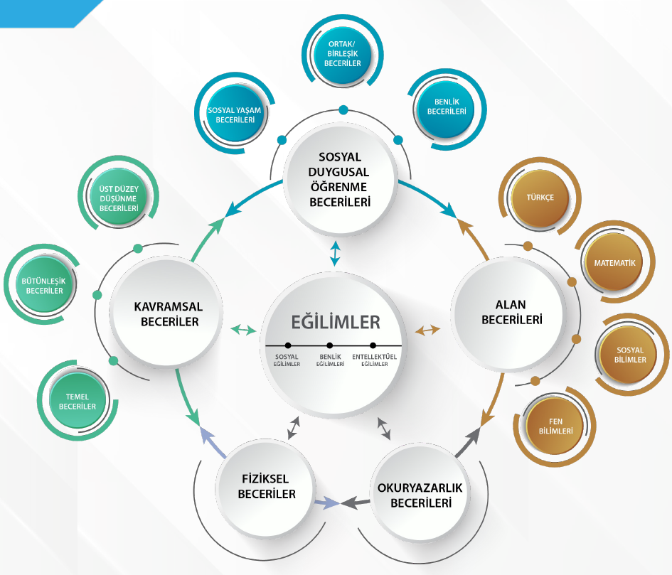
BECERİLER
ÇERÇEVESİ

Slide 25
BECERİLER ÇERÇEVESİ
Türkiye Yüzyılı Maarif Modeli Beceriler Çerçevesi okul öncesinden lise kademesine kadar becerileri tanımlayarak, her bir beceri alanını birbiriyle ilişkilendirerek nasıl işe koşulacağını ele almıştır.
Kavramsal Beceriler ve Alan Becerileri Öğrenme Çıktılarında kullanılmaktadır.
Sosyal Duygusal Öğrenme Becerileri ve Okuryazarlık Becerileri de programlar arası bileşenler olarak kullanılmaktadır.
Eğilimler yaşantılarda tüm becerilerin tetikleyicisi olarak kullanılmaktadır.

Slide 26
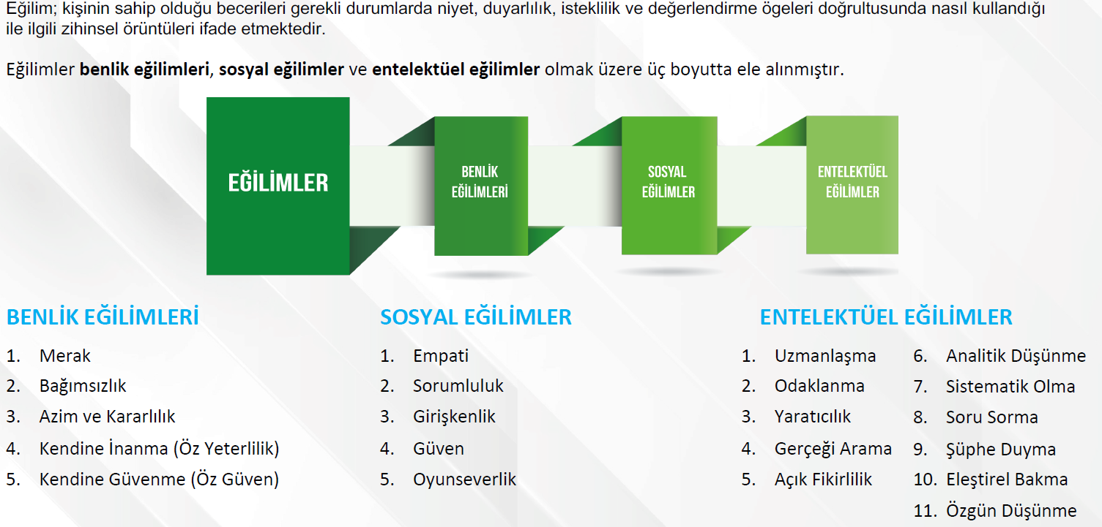
Eğilimler;

Slide 27
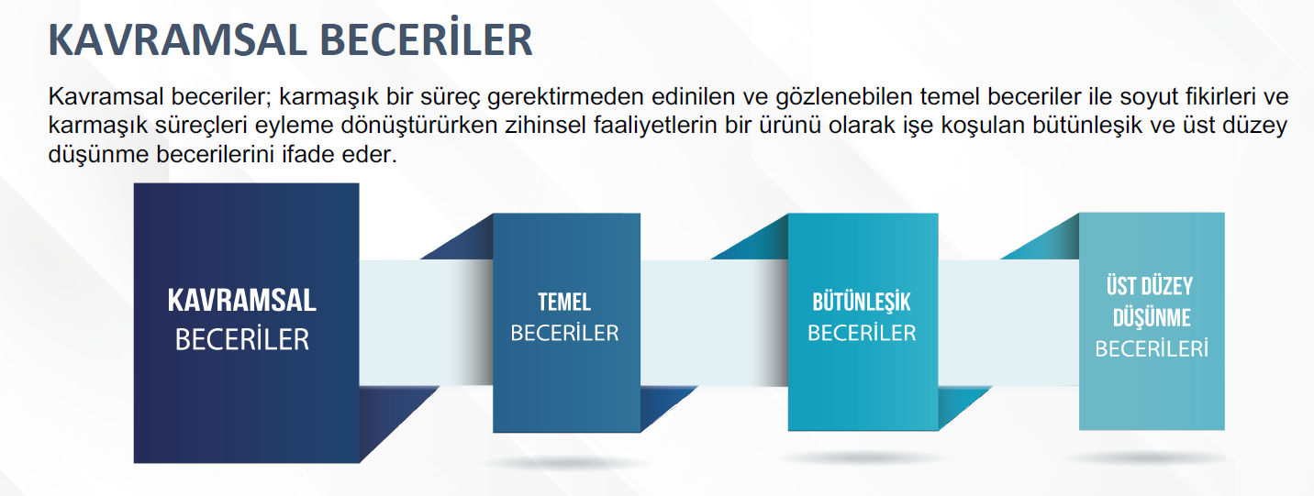
Temel Beceriler
Karmaşık bir süreç gerektirmeden edinilen, gözlenebilen eylemleri ifade eder. Saymak, okumak, yazmak, çizmek, bulmak, seçmek, belirlemek, işaret etmek, ölçmek, sunmak, çevirmek, kaydetmek gibi eylemler temel beceriler arasında gösterilebilir.

Slide 28
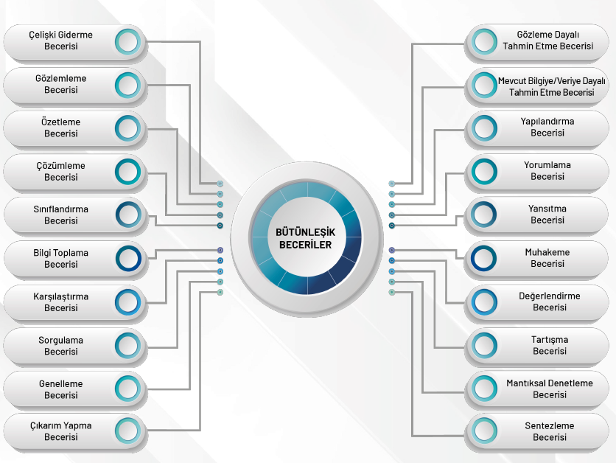
Bütünleşik Beceriler
Süreç modellemesi yapılabilen eylemleri ifade eder. Türkiye Yüzyılı Maarif Modeli'nde yirmi bütünleşik beceri tanımlanmıştır.

Slide 29
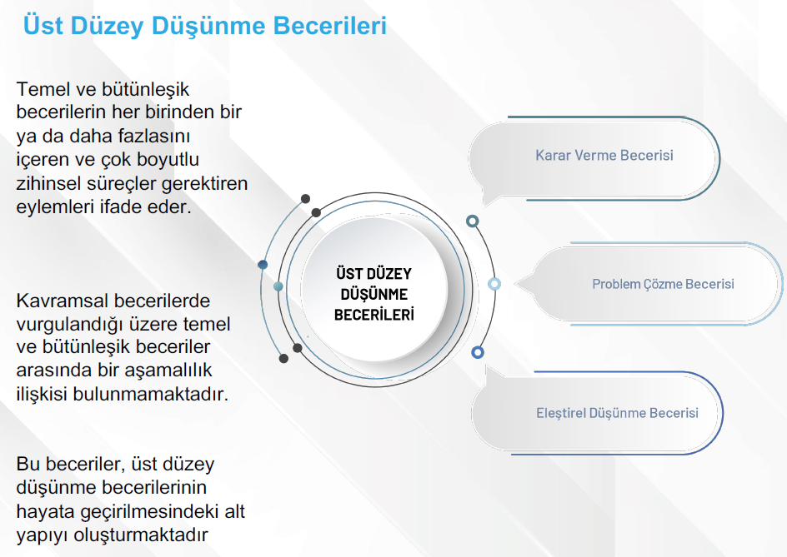

Slide 30
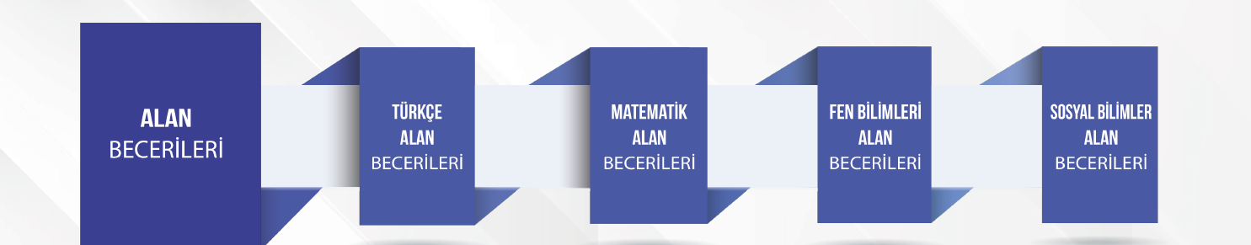
ALAN BECERİLERİ

Slide 31
Fiziksel Beceriler
Fiziksel beceriler; kol, bacak, gövde ve kas gruplarının doğru ve tutarlı hareketlerini ifade etmektedir.
Türkiye Yüzyılı Maarif Modeli’nde yer alan tüm ögeler, bütünün mekanik parçaları olmaktan öte birbiriyle ilişkili bir sistemi oluşturur.
Örneğin matematiksel araç ve teknoloji ile çalışma becerisi, harita becerisi, deney yapma becerisi, konuşma becerisi, yazma becerisi gibi beceriler bir öğrenme çıktısına temel oluşturduğunda eklem-kas gruplarının doğru ve tutarlı hareketlerini kullanmayı gerektirdiği gibi zihinsel becerileri de kullanmayı gerektirmektedir.
Bu bağlamda Türkiye Yüzyılı Maarif Modeli'nde fiziksel beceriler diğer beceri setlerinden bağımsız olarak ele alınmamaktadır.

Slide 32
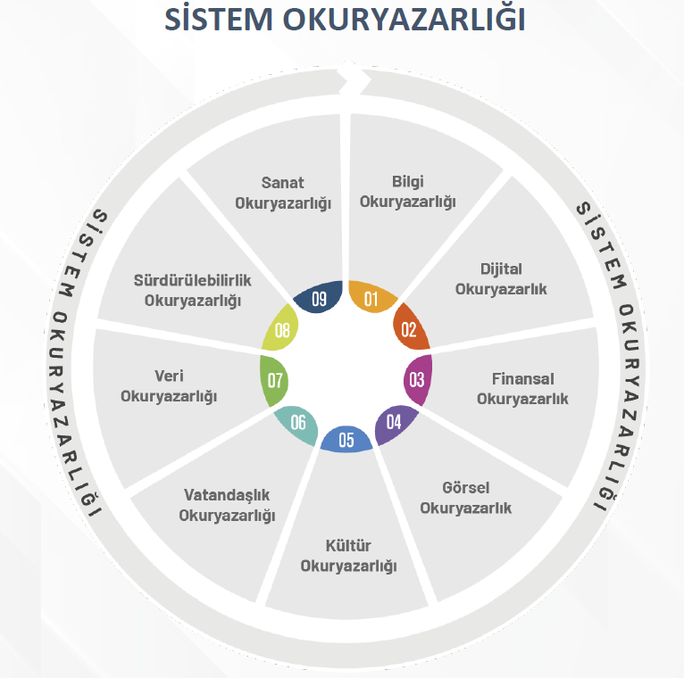

Slide 33
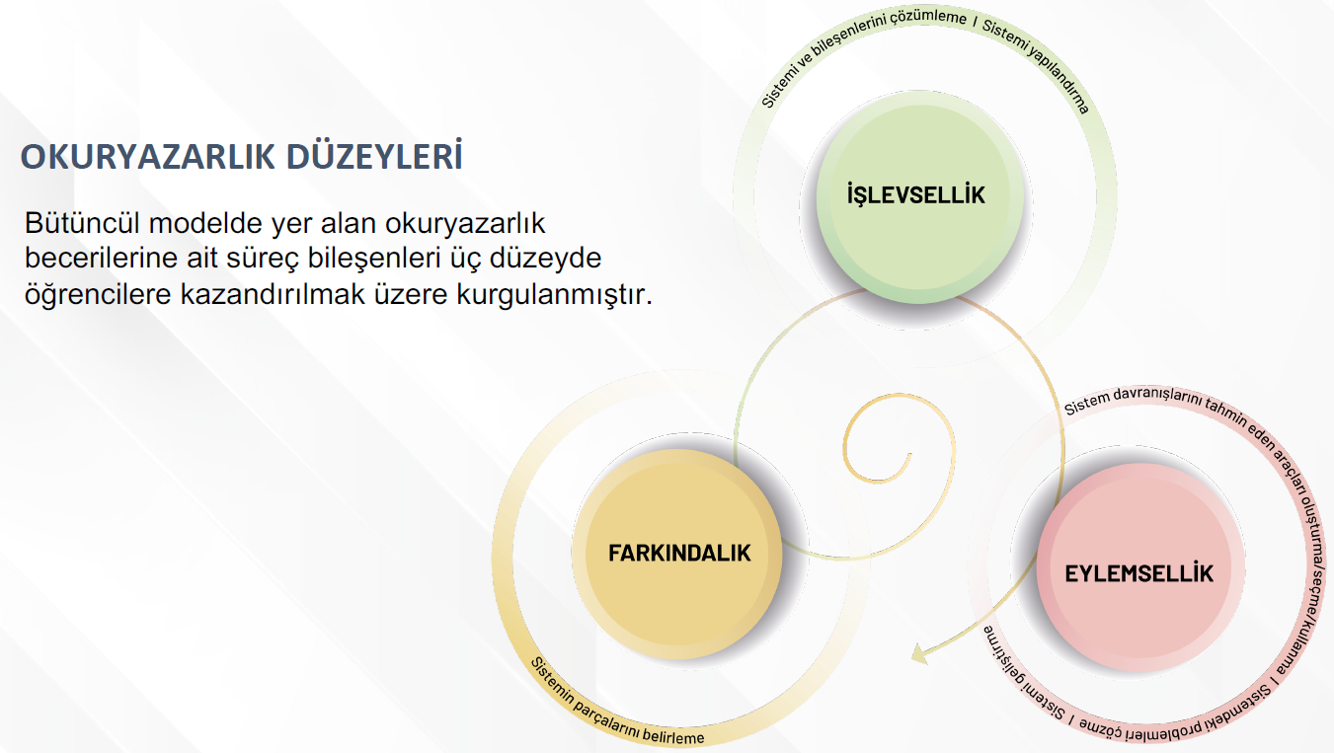

Slide 34
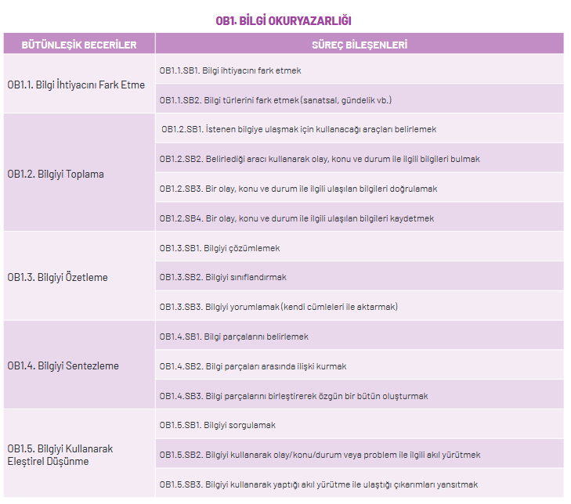

Slide 35
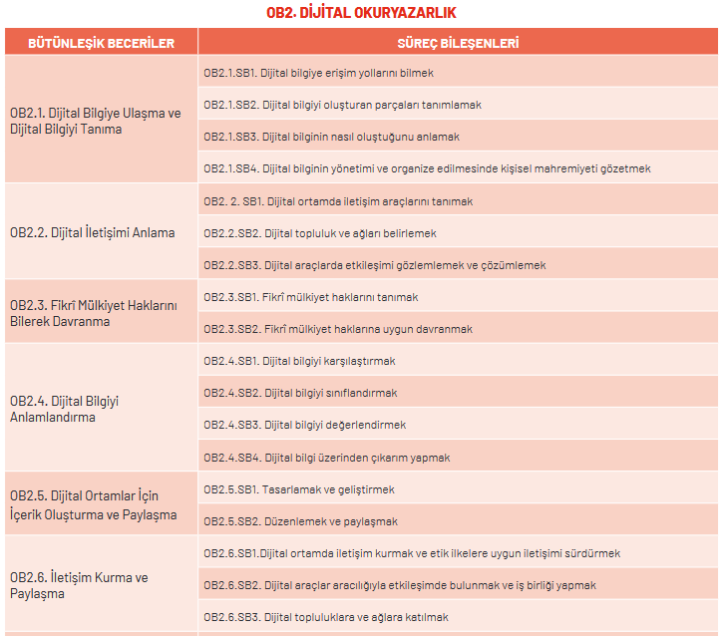

Slide 36
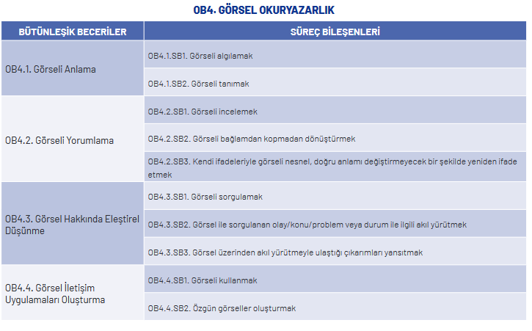

Slide 37
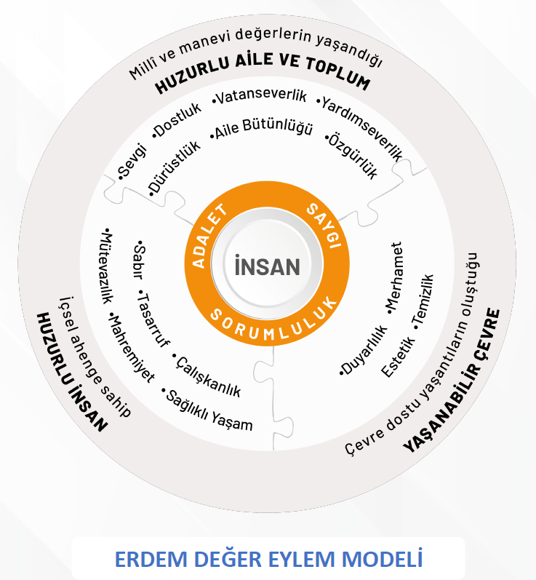

Slide 38
Erdem-Değer-Eylem Modeli
Öğretim programlarında değerler "Erdem-Değer-Eylem Modeli« bağlamında kavramsallaştırılmaktadır. Erdemler, eğitim-öğretim etkinlikleri sonucunda bireye kazandırılması hedeflenen kişiliğin güçlü yanlarını ifade etmektedir.
Modelin ana hedefi;
eylemlerden değerlere, değerlerden erdemli insana, erdemli insandan ise nihai hedef olan
"Huzurlu Aile ve Toplum" ile
"Yaşanabilir Çevrede Huzurlu İnsan" a
ulaşmaktır.

Slide 39
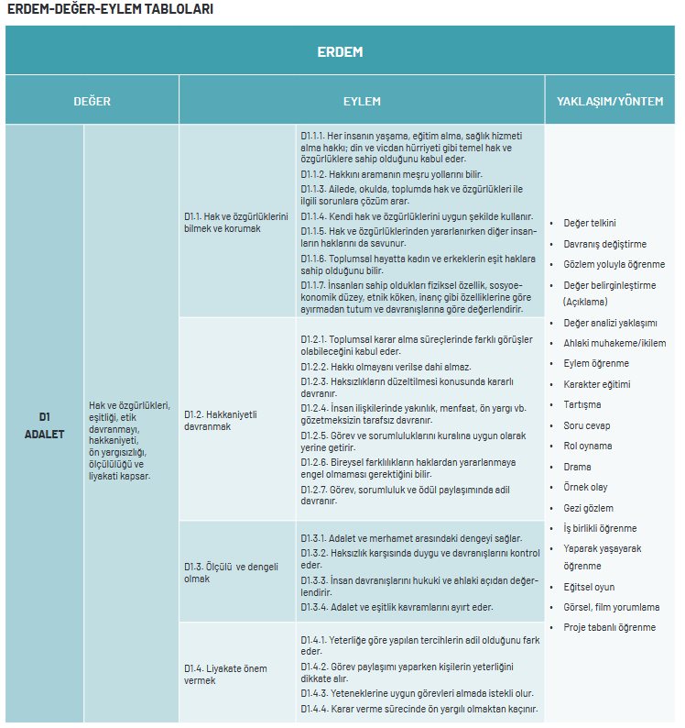

Slide 40
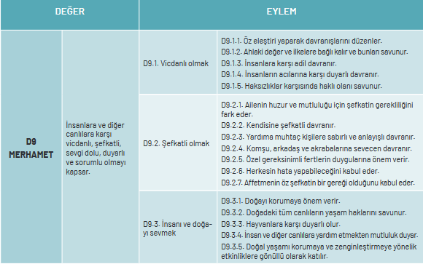

Slide 41
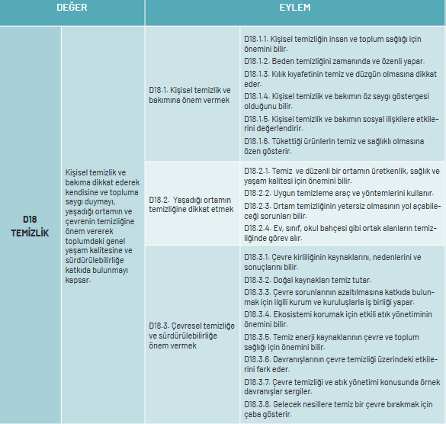

Slide 42
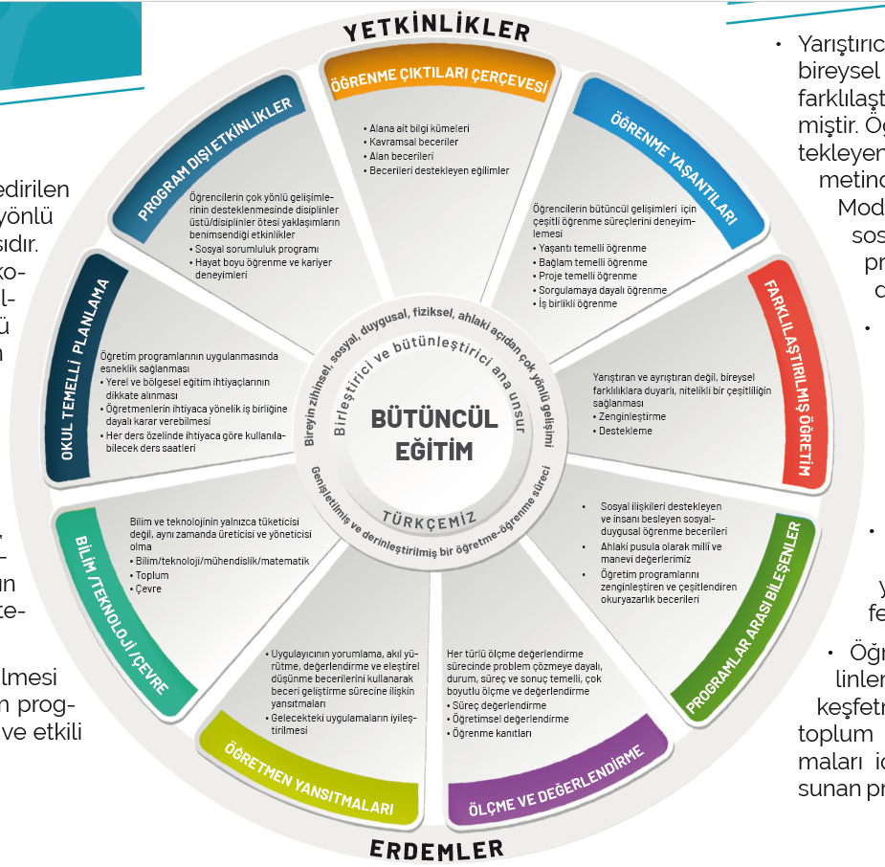

Slide 43
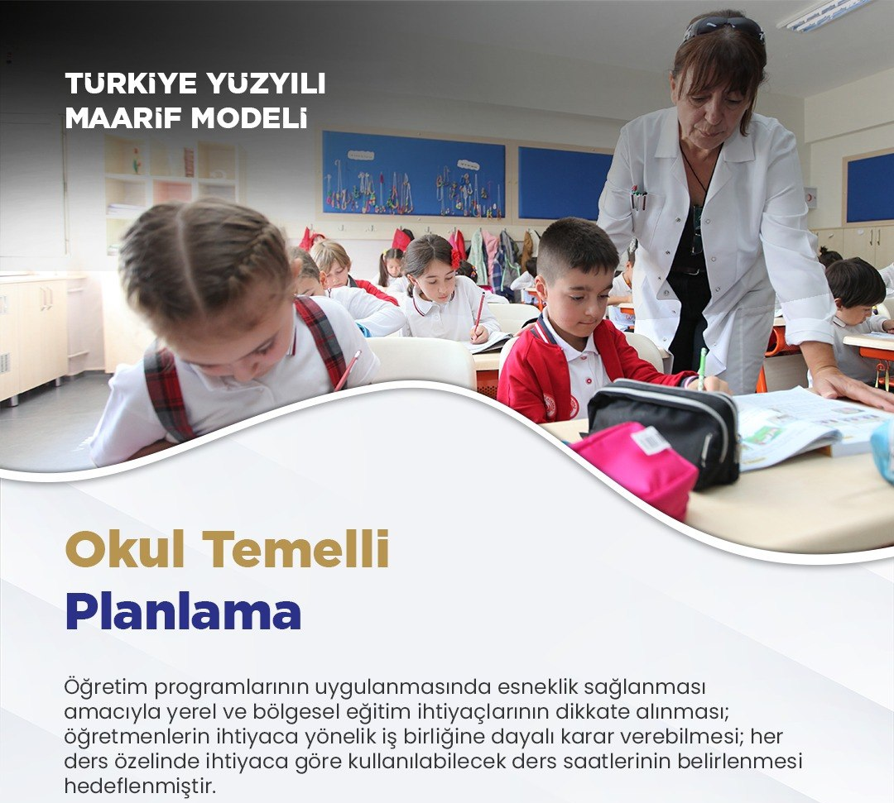

Slide 44
OKUL TEMELLİ PLANLAMA
Okul temelli planlama; zümre öğretmenler kurulu tarafından ders kapsamında gerçekleştirilmesi kararlaştırılan;
araştırma ve gözlem,
sosyal etkinlikler,
proje çalışmaları,
yerel çalışmalar,
okuma çalışmaları vb. çalışmaları kapsamaktadır.
Ayrıca bu çalışmalar sayesinde zümre öğretmenlerine öğretim programını uyarlama imkânı tanınarak programların uygulanmasında esneklik sağlanmaktadır.
Okul temelli planlama çalışmalarında 1739 sayılı Millî Eğitim Temel Kanunu'ndaki Genel Amaçlar ile birlikte Türk Millî Eğitimi’nin Temel İlkeleri, öğretim programlarının genel amaçları ile derse özgü hedefler dikkate alınmalıdır.

Slide 45
OKUL TEMELLİ PLANLAMA
Çalışmalar için ayrılan süre eğitim-öğretim yılı içinde planlanır ve yıllık planlarda ifade edilir.
Bu planlamalar kapsamında yürütülecek öğretim faaliyetleri; öğrenci katılımını desteklemeli, yaparak ve yaşayarak öğrenmeye olanak tanımalı, öğrencinin bütüncül gelişimine hizmet etmelidir.

Slide 46
OKUL TEMELLİ PLANLAMA
Okul temelli planlama için belirlenen süre; her ders özelinde, öğretim programlarının üniteler/temalar/ öğrenme alanları için ayrılan süre tablolarında belirtilmektedir.
Okul temelli planlama faaliyetleri, öğretim programından bağımsız olmayıp öğrenme çıktılarına hizmet eden ve beklenen hedeflere ulaşmada öğretmenlere hareket imkânı sağlayan bir alan olarak görülmelidir.
Okul temelli planlama kapsamında 10. sınıf düzeyinde belirlenen ders saatleri ise öğrencilerin meslek seçimi ve kariyer planlaması yapabilmeleri amacıyla onlara rehberlik edecek şekilde kullanılır. Bu doğrultuda planlanan eğitim öğretim faaliyetleri, mesleki rehberlik ve kariyer danışmanlığı bağlamında yürütülür.

Slide 47
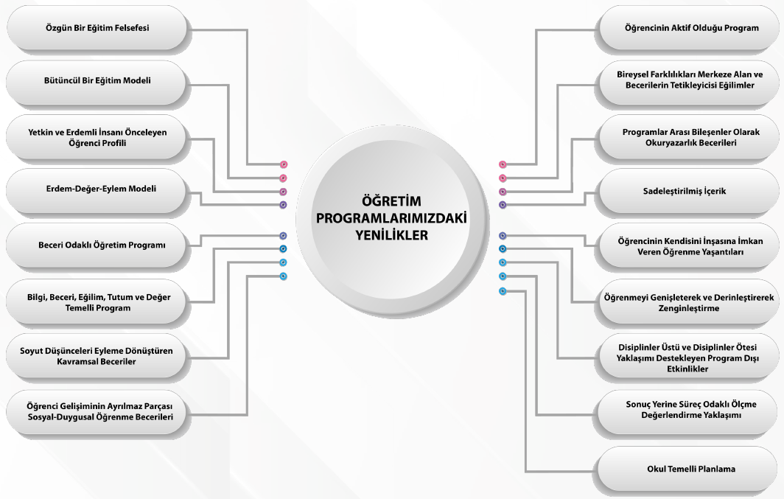
YENİ ÖĞRETİM PROGRAMLARININ UGULAMADAKİ MEVCUT ÖĞRETİM PROGRAMLARINDAN FARKLI YÖNLERİ

Slide 48
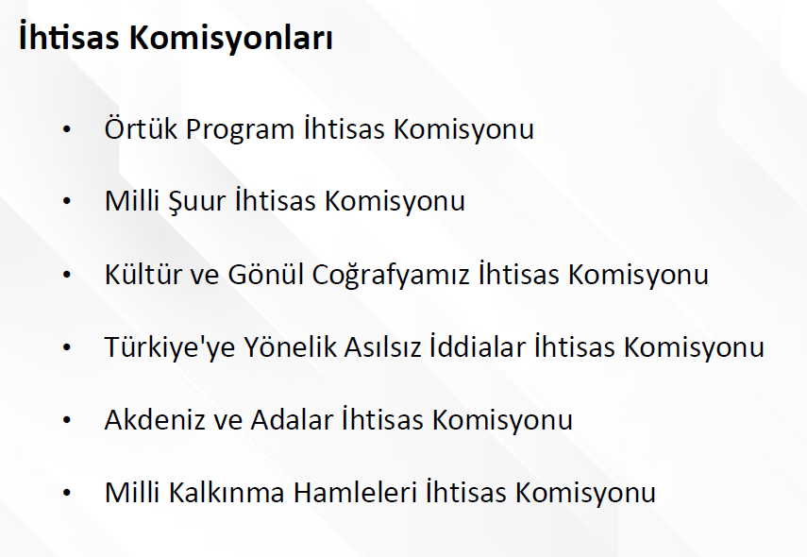

Slide 49
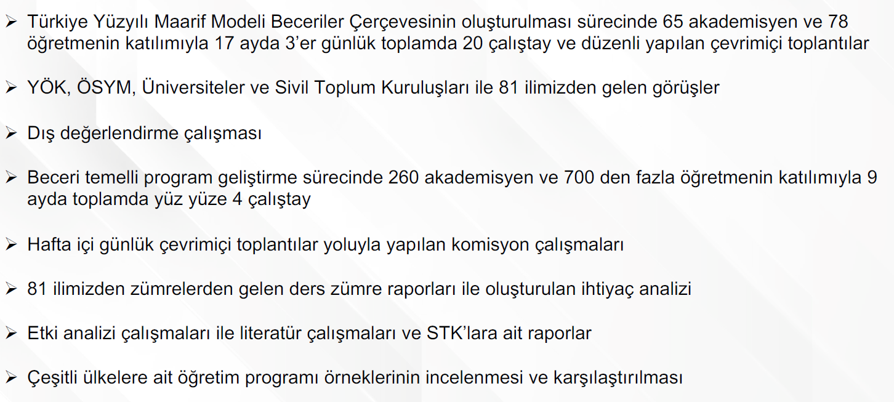
PROGRAM GELİŞTİRME SÜRECİ

Slide 50
ARZ EDERİM.

